Slide 1

2018
霍夫曼编码算法在matlab下的实现
张书琪 04016606

Slide 2

霍夫曼编码
Huffman Coding
定义
霍夫曼在1952年提出一种构造最优码的方法，该方法完全依据字符出现概率来构造编码长度。出现概率大的信息所得编码长度短，出现概率小的信息所得编码长度长，这使得编码后的编码字符串的平均长度最短，从而达到无损压缩数据的目的。

Slide 3

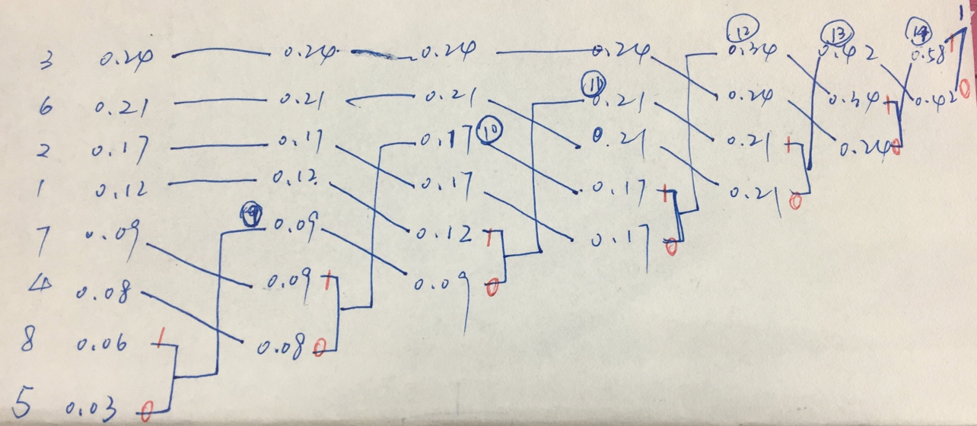
有8个符号的信源X，概率情况如下
P(X1)=0.12 , P(X2)=0.17 , P(X3)=0.24 , P(X4)=0.08 , P(X5)=0.03 , P(X6)=0.21 ,
P(X7)=0.09 , P(X8)=0.06 .

Slide 4
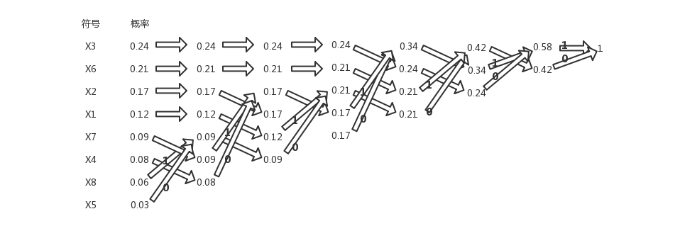
X3 10
X6 00
X2 110
X1 011
X7 1111
X4 1110
X8 0101
X5 0100

Slide 5
X3 10
X6 00
X2 110
X1 011
X7 1111
X4 1110
X8 0101
X5 0100

Slide 6

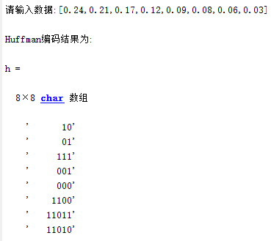
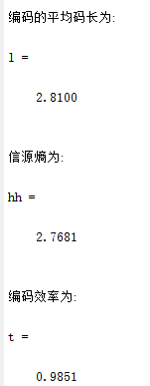

算法实现

Slide 7
2018
THE END
Thanks for watching!

Slide 8
版权声明
感谢您下载千库网平台上提供的PPT作品，为了您和千库网以及原创作者的利益，请勿复制、传播、销售，否则将承担法律责任！千库网将对作品进行维权，按照传播下载次数进行十倍的索取赔偿！
1.在千库网出售的PPT模板是免版税类（RF：Royalty-Free）正版受《中国人民共和国著作法》和《世界版权公约》的保护，作品的所有权、版权和著作权归千库网所有，您下载的是PPT模板素材的使用权。
2.不得将千库网的PPT模板、PPT素材，本身用于再出售，或者出租、出借、转让、分销、发布或者作为礼物供他人使用，不得转授权、出卖、转让本协议或者本协议中的权利。
更多精品PPT模板：http://588ku.com/ppt/

